Slide 1
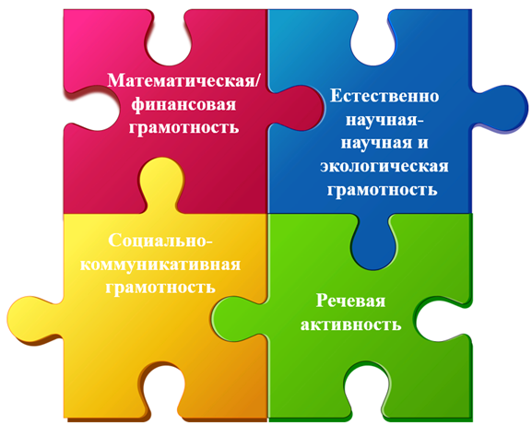
Муниципальное бюджетное дошкольное образовательное учреждение
«Детский сад «Ляле» пгт Молодежное»
Симферопольский район
«Понятие функциональной грамотности и ее составляющие»
Власова И. Н.
заместитель заведующего по УВР

Slide 2
Вызов современности
Обеспечение инновационного развития экономики и повышение конкурентоспособности страны
(Из указа Президента России от 7 мая 2018 года: Правительству РФ поручено обеспечить глобальную конкурентоспособность российского образования, вхождение Российской Федерации в число 10 ведущих стран мира по качеству общего образования).

Slide 3
▪ Функционально грамотный человек – это человек, способный использовать все постоянно приобретаемые в течение жизни знания, умения и навыки для решения максимально широкого диапазона жизненных задач в различных сферах человеческой деятельности, общения и социальных отношений. А.А. Леонтьев
Функциональная грамотность связана с готовностью:
▪ добывать знания
▪ применять знания и умения
▪ оценивать знания и умения
▪ осуществлять саморазвитие

Slide 4
Дошкольное образование как базис формирования функциональной грамотности ребенка в условиях реализации ФГОС ДО
▪ Формирование финансовой и математической грамотности детей дошкольного возраста.
▪ Формирование речевой активности дошкольников.
▪ Формирование естественнонаучных представлений и основ экологической грамотности у дошкольников.
▪ Формирование социально-коммуникативной грамотности на уровне дошкольного образования.

Slide 5
Успех процесса формирования функциональной грамотности ребенка будет при соблюдении следующих требований:
-интеграция предметов системы дошкольного образования;
-активное взаимодействие с родителями;
-постоянный поиск новых идей и технологий, позволяющих оптимизировать образовательную деятельность с современным ребёнком.

Slide 6
Функциональная грамотность на уровне дошкольного образования
Читательская грамотность
▪ способность понимать и использовать письменные тексты, схемы, условные знаки,
▪ размышлять о них и заниматься чтением для того, чтобы достигать своих целей,
▪ расширять свои знания и возможности,
▪ участвовать в социальной жизни со взрослыми и сверстниками
Естественнонаучная грамотность
▪ способность использовать естественнонаучные знания, выявлять проблемы и делать обоснованные выводы, необходимые для понимания окружающего мира и тех изменений, которые вносит в него деятельность человека и для принятия соответствующих решений в соответствии с биологическим возрастом ребенка.

Slide 7
Функциональная грамотность на уровне дошкольного образования
Математическая грамотность
▪ способность человека определять и понимать роль математики в мире, в котором он живет, высказывать хорошо обоснованные математические суждения и использовать математику так, чтобы удовлетворять в настоящем и будущем потребности, присущие созидательному, заинтересованному и мыслящему гражданину.
Социально-коммуникативная грамотность
▪ Осознавать как культурные, религиозные, политические, расовые и иные различия могут оказывать влияние на восприятие, суждения и взгляды – наши собственные и других людей;
▪ Вступать в открытое, уважительное и эффективное взаимодействие с другими людьми на основе разделяемого всеми уважения к человеческому достоинству

Slide 8
Индикаторы функциональной грамотности:
▪ владение навыками речевой активности;
▪ построение продуктивного коммуникативного взаимодействия со сверстниками и взрослыми;
▪ адекватное восприятие устной и письменной речи;
▪ точное, правильное, логичное и выразительное изложение своей точки зрения по поставленной проблеме;
▪ соблюдение в процессе коммуникации основных норм устной речи.

Slide 9
Обеспечение продуктивности формирования предпосылок функциональной грамотности дошкольников
Применять специальные активные, деятельностные, личностно-ориентированные, развивающие образовательные технологии:
проблемно-диалогические технологии освоения новых знаний
-технологии формирования правильной читательской деятельности, создающие условия для развития важнейших коммуникативных умений и овладения нормами языка;
-технологии проектной деятельности для формирования интеллектуальных, коммуникативных и оценочных умений (подготовка различных плакатов, памяток, объемное моделирование, проведение выставок, викторин, конкурсов, спектаклей, мини- исследований, предусматривающих обязательную презентацию полученных результатов и др. Что у нас получилось?);
- информационные и коммуникационные технологии, что позволяет формировать основу таких важнейших умений, как сравнение и обобщение, анализ и синтез (азы финансовой грамотности детей, ТРИЗ, детская лаборатория).

Slide 10
Формирование функциональной грамотности
1.Cоздание учебных ситуаций, инициирующих практическую деятельность детей, мотивирующих их на познавательно-активную деятельность и проясняющих смыслы этой деятельности
2.Оценочная самостоятельность дошкольников, задания на само- и взаимооценку: кейсы, ролевые игры, диспуты, квесты и др.
3.Поисковая активность – задания поискового характера, учебные исследования, проекты.
4. Приобретение опыта успешной деятельности, разрешения проблем, позитивного поведения.
5.Учение в общении, или совместное сотрудничество, принятие коллективного решения.
6.Задания на работу в парах и малых группах.

Slide 11
Функциональная грамотность – использование приобретённых знаний, умений и навыков для решения жизненных задач в различных сферах человеческой деятельности, а также в межличностном общении и социальных отношениях подрастающего поколения.
СПАСИБО ЗА ВНИМАНИЕ!

